Slide 1
알림 아키텍쳐 개선기
7기 BE 투다

Slide 2
지난 이야기
메시지 그 자체를 데이터베이스에 저장하여 영속성을 보장하자
  알림을 보낼때마다 데이터베이스를 조회하게 된다
  향후 병목이 생기는 지점이 무엇이 있을지 생각해보았고 공유해보려고함

Slide 3
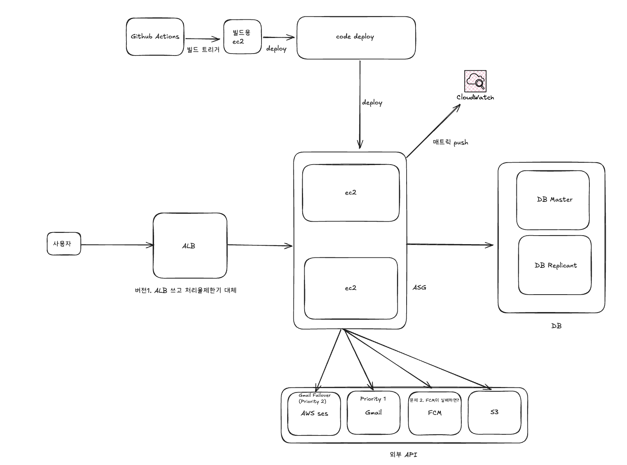
현재 아키텍쳐
현재 아키텍쳐

Slide 4
현재 아키텍쳐
특히 중요한 알림 부분을 살펴보자.

Slide 5
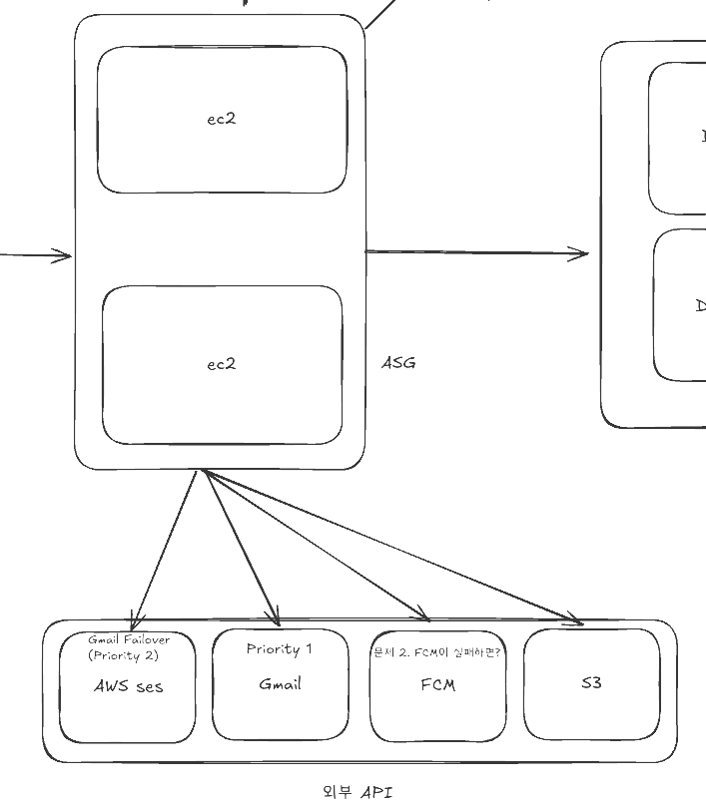
현재 아키텍쳐
현 알림 전송 프로세스(DB 풀링 방식)
  알림은 1분마다 스케줄링하여 전송한다.
  서버는 분산되어 있다.

Slide 6
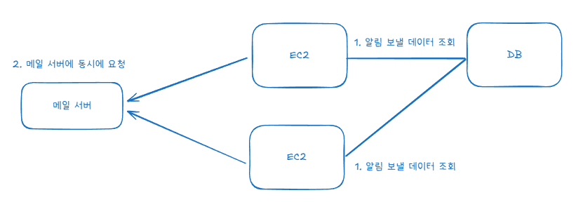
문제 1. 중복 알림 전송
각각의 분산된 서버들이 스케줄링 한다면?
  1분마다 모든 알림 이벤트들을 조회하여 전송한다
  중복된 메일을 전송한다

Slide 7
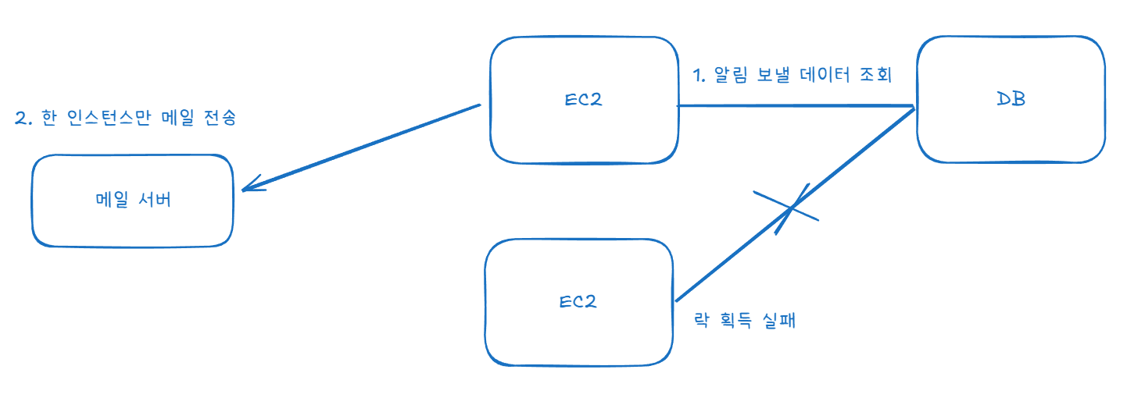
중복 알림 전송 해결
락을 걸어서 해결하자 (비관적락을 예로 들자)
  1개의 인스턴스가 1분마다 모든 알림 이벤트를 조회한다.
  락을 획득한 1개의 인스턴스만 메일을 전송한다

Slide 8
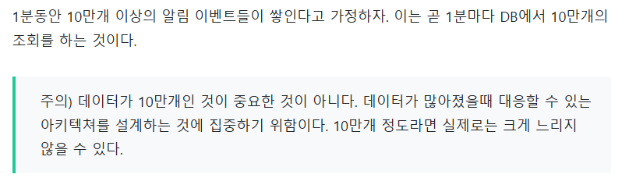
만약 알림 데이터가 많아진다면?
현 아키텍쳐가 데이터가 많아져도 대응할 수 있는 구조인지 살펴보자

Slide 9

문제 2. 확장성 부재
한개의 인스턴스가 모든 알림 데이터를 처리하고 있군..

Slide 10
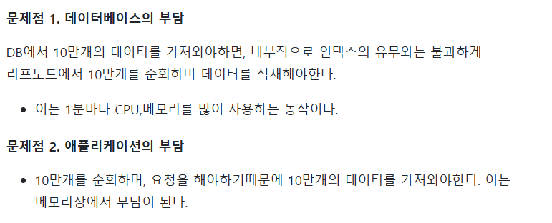

문제 2. 확장성 부재
항상 한개의 인스턴스만 일한다 - 확장성의 부재
모든 데이터를 다 가져온다
- 메모리, CPU, 커넥션 오래 점유 등 리소스 소요가 크다

Slide 11
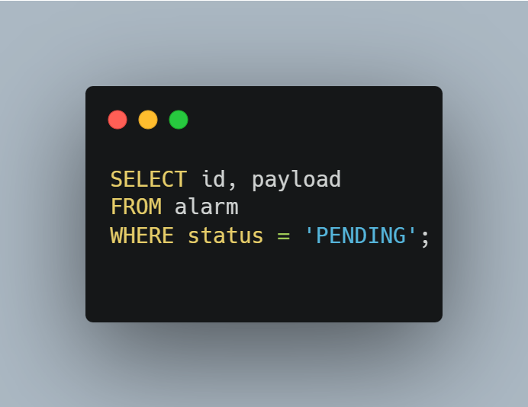
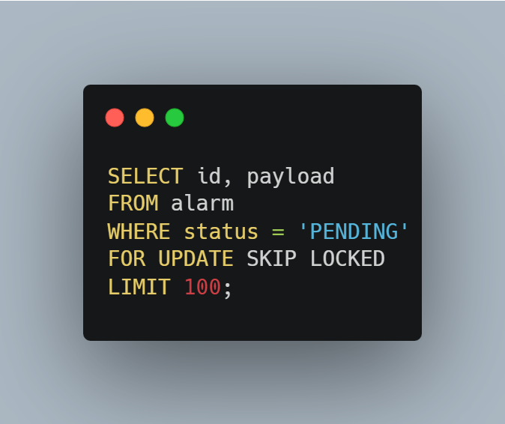
개선 1. 배치 적용
모든 데이터를 가져와 처리하는 문제를 개선해보자.
이를 위해 DB 배치 풀링 방식으로 전환하자

Slide 12
기존 락 방식의 문제점
락으로 중복 문제를 해결했었다.
그런데 기존 방식의 락은 비관적 락이다.
-> 병목이 생긴다
기다리는 인스턴스는 놀게 된다.

Slide 13
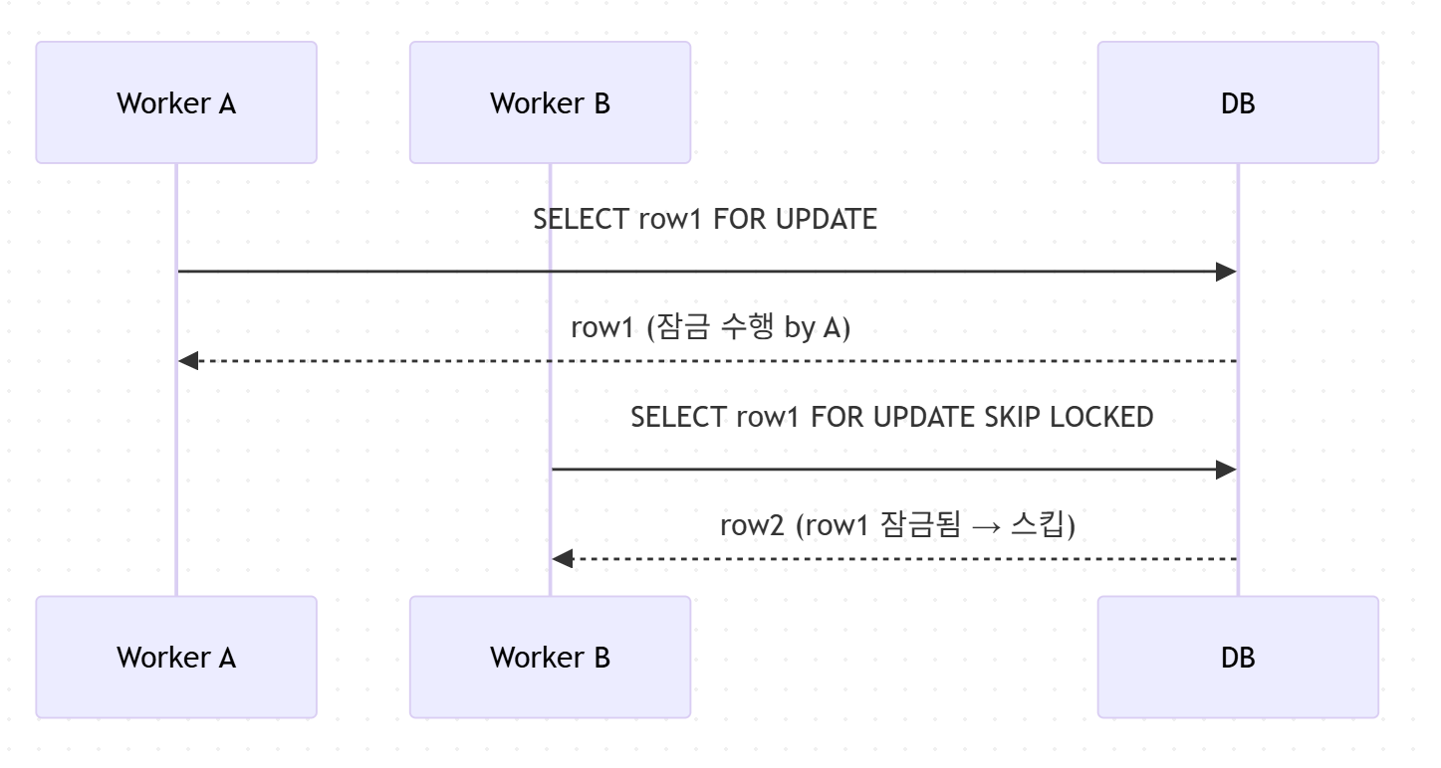
개선 2. 락 개선
기다리는 락이 아닌, 생략하는 락은 없을까?
is 스킵락(skip lock)
스킵락을 사용하면 락을 걸어도
기다리지 않아 병목이 적다

Slide 14
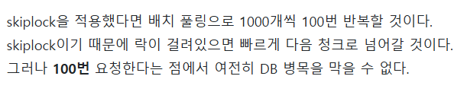
해치웠나?

Slide 15
개선 3. DB의 부담 줄이기
데이터베이스의 부담을 줄이는 방법은 다양하다.
이번에도 확장이란 키워드로 접근해보자.

Slide 16
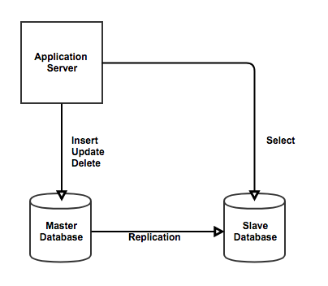
개선 3. DB의 부담 줄이기
기존 우리 웹 애플리케이션에서는 쓰기가 적고 정합성이 중요하기 때문에
쓰기 확장이 크게 필요없는 Master Slave 구조를 선택하였다.

Slide 17
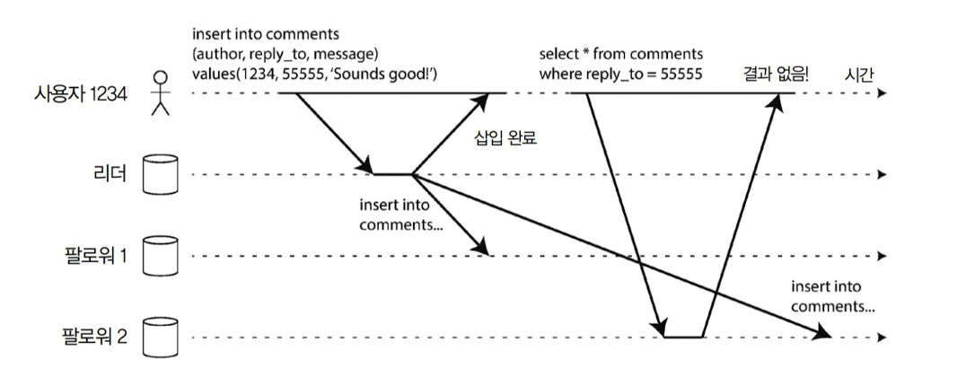
복제 지연
Master Slave 구조에서는 복제 지연 문제가 발생한다.
복제지연은 쓰기 작업시에
다른 slave DB들까지 반영되기에 시간이 소요되는 것

Slide 18

복제 지연
엥? 알림 조회만 하는데
쓰기로 인해 생기는 복제지연 문제가 왜생기나요?

Slide 19
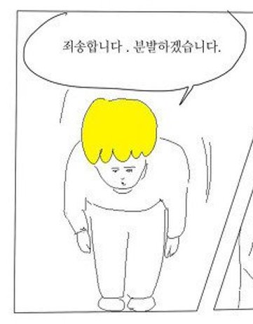
복제 지연
사실은 거짓말을 했습니다..

Slide 20
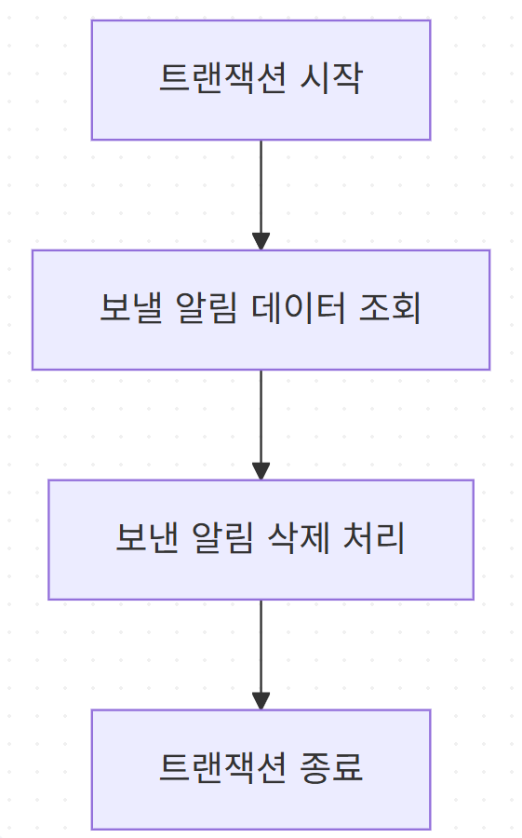
복제 지연
실제로는 쓰기도 하고 있다

Slide 21
복제 지연
실제로는 쓰기도 하고 있다
그렇다면, 복제 지연으로 인해
이미 보낸 알림을 다른 인스턴스들이 조회가능하다
재전송 문제 발생

Slide 22
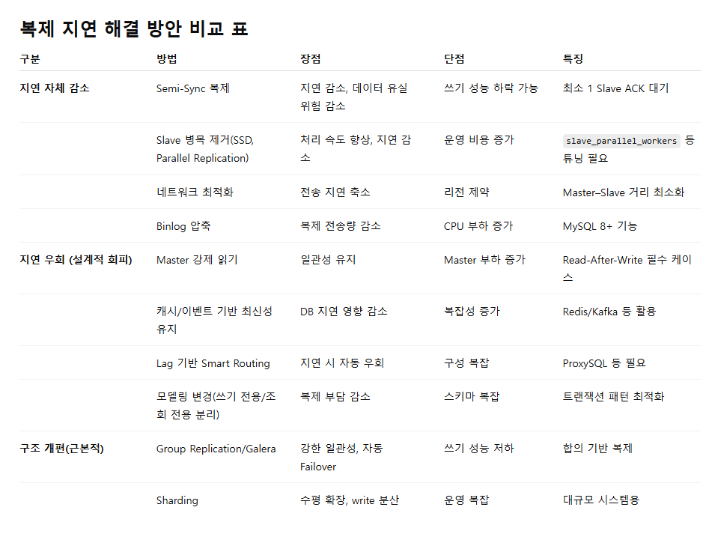
복제 지연 해결
여러 방법이 있으나 근본적인 해결을 위한 Master 강제 읽기 도입!

Slide 23
복제시 생기는 문제점
중복된 알람이 생길 수 있기 때문에 Master를 통해 강제로 읽는다
결국 Master만 사용한다는 것 아닌가..?

Slide 24

복제시 생기는 문제점
중복된 알람이 생길 수 있기 때문에 Master를 통해 강제로 읽는다
결국 Master만 사용한다는 것 아닌가..?
OK 포기할게요.

Slide 25
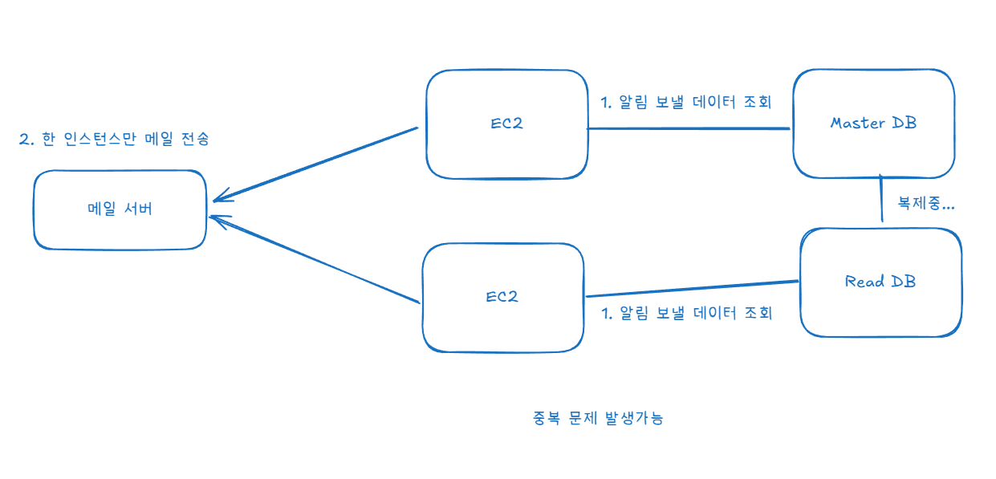
멱등성 보장
이제 skiplock도 사용하지 못한다
(락은 쓰기 서버에만 적용되기때문)
다른 방법을 찾아보자
중복 전송이 문제 아닌가?
복제지연을 허용한다면?

Slide 26
멱등성 보장
뭔가 빠른 조회를 지원하는
중간 계층이 있으면 되지 않을까..?

Slide 27
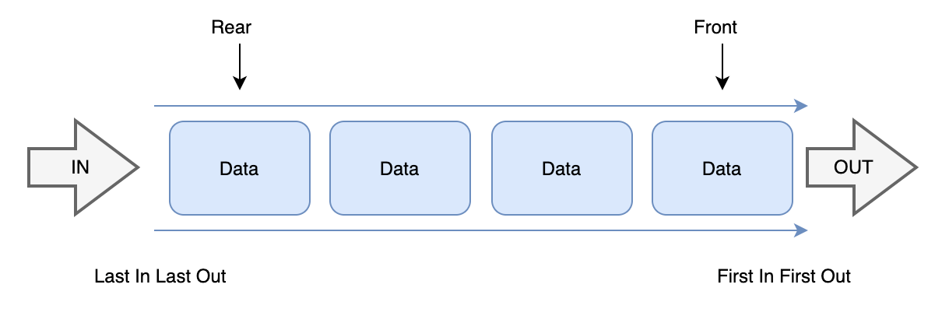
멱등성 보장
빠른 조회?

Slide 28
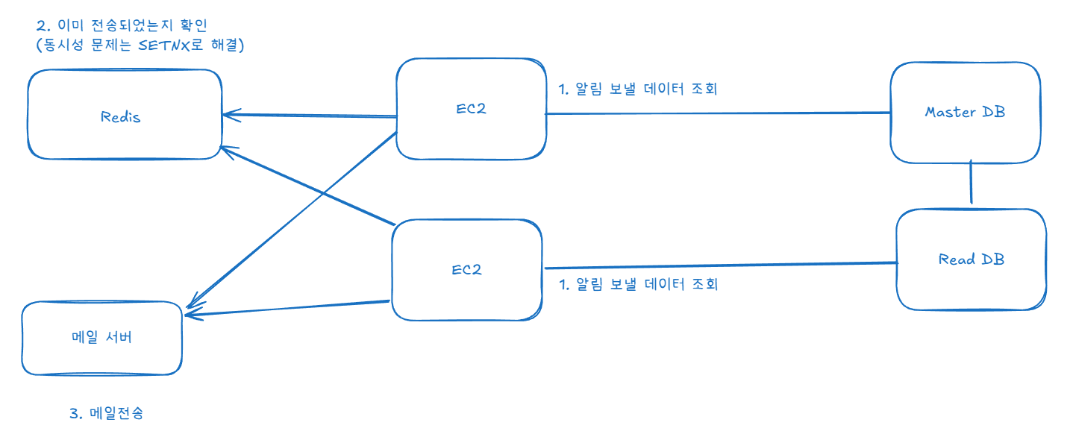
멱등성 보장
Redis를 도입하자.
  멱등성 보장을 위한 저장소 역할

Slide 29
멱등성 보장
나머지는 기존 구조와 동일하다
  1. 알림을 보낼 데이터(outbox)를 조회한다
  2. redis에게 락을 최근 3분동안 이 알림이 이미 보내졌는지 확인한다
  3. 보내졌다면 skip, 그렇지 않다면 전송 및 redis에 기록한다

Slide 30
마무리
쓰기는 어쩔 수 없이 마스터 DB의 부하가 크다
  배치로 완화하자
조회는 어느정도의 복제 지연을 허용함으로써 분산 가능해졌다.
  레디스로 멱등성을 확보하여 안정성을 향상시켰다.
  만약, 레디스가 장애가 나면 어떻게 될까?
완벽한 한번만 보장은 없다. 99.9% 정도는 가능할지도..

Slide 31
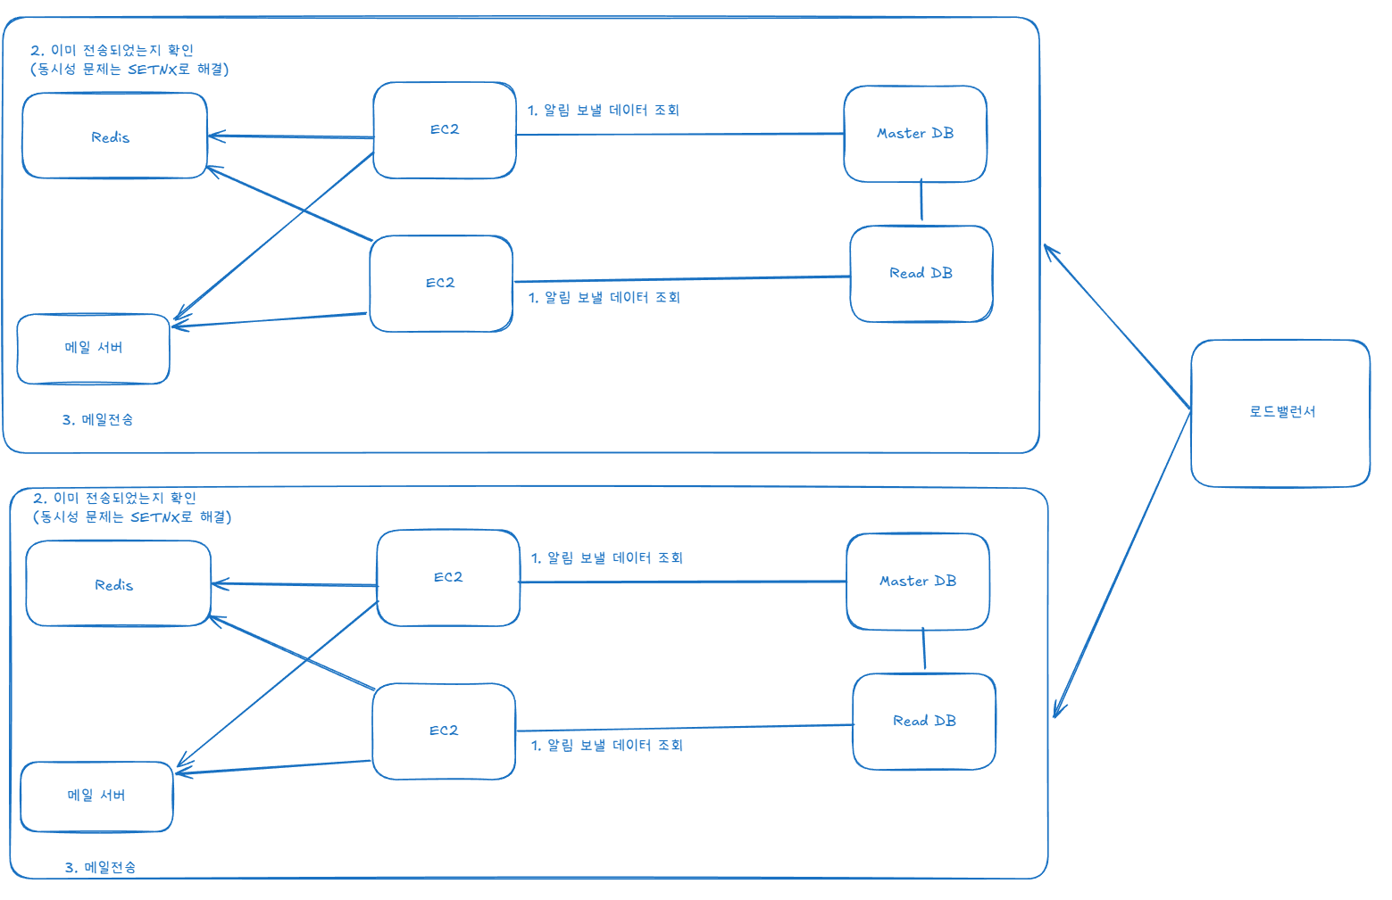
더 생각해볼수 있는 것
쓰기 분산은 불가능한가?
  알림용 구조,데이터베이스를 둔다면?
  알림 아키텍쳐 그 자체를 분산한다면?

Slide 32
감사합니다

